Slide 1
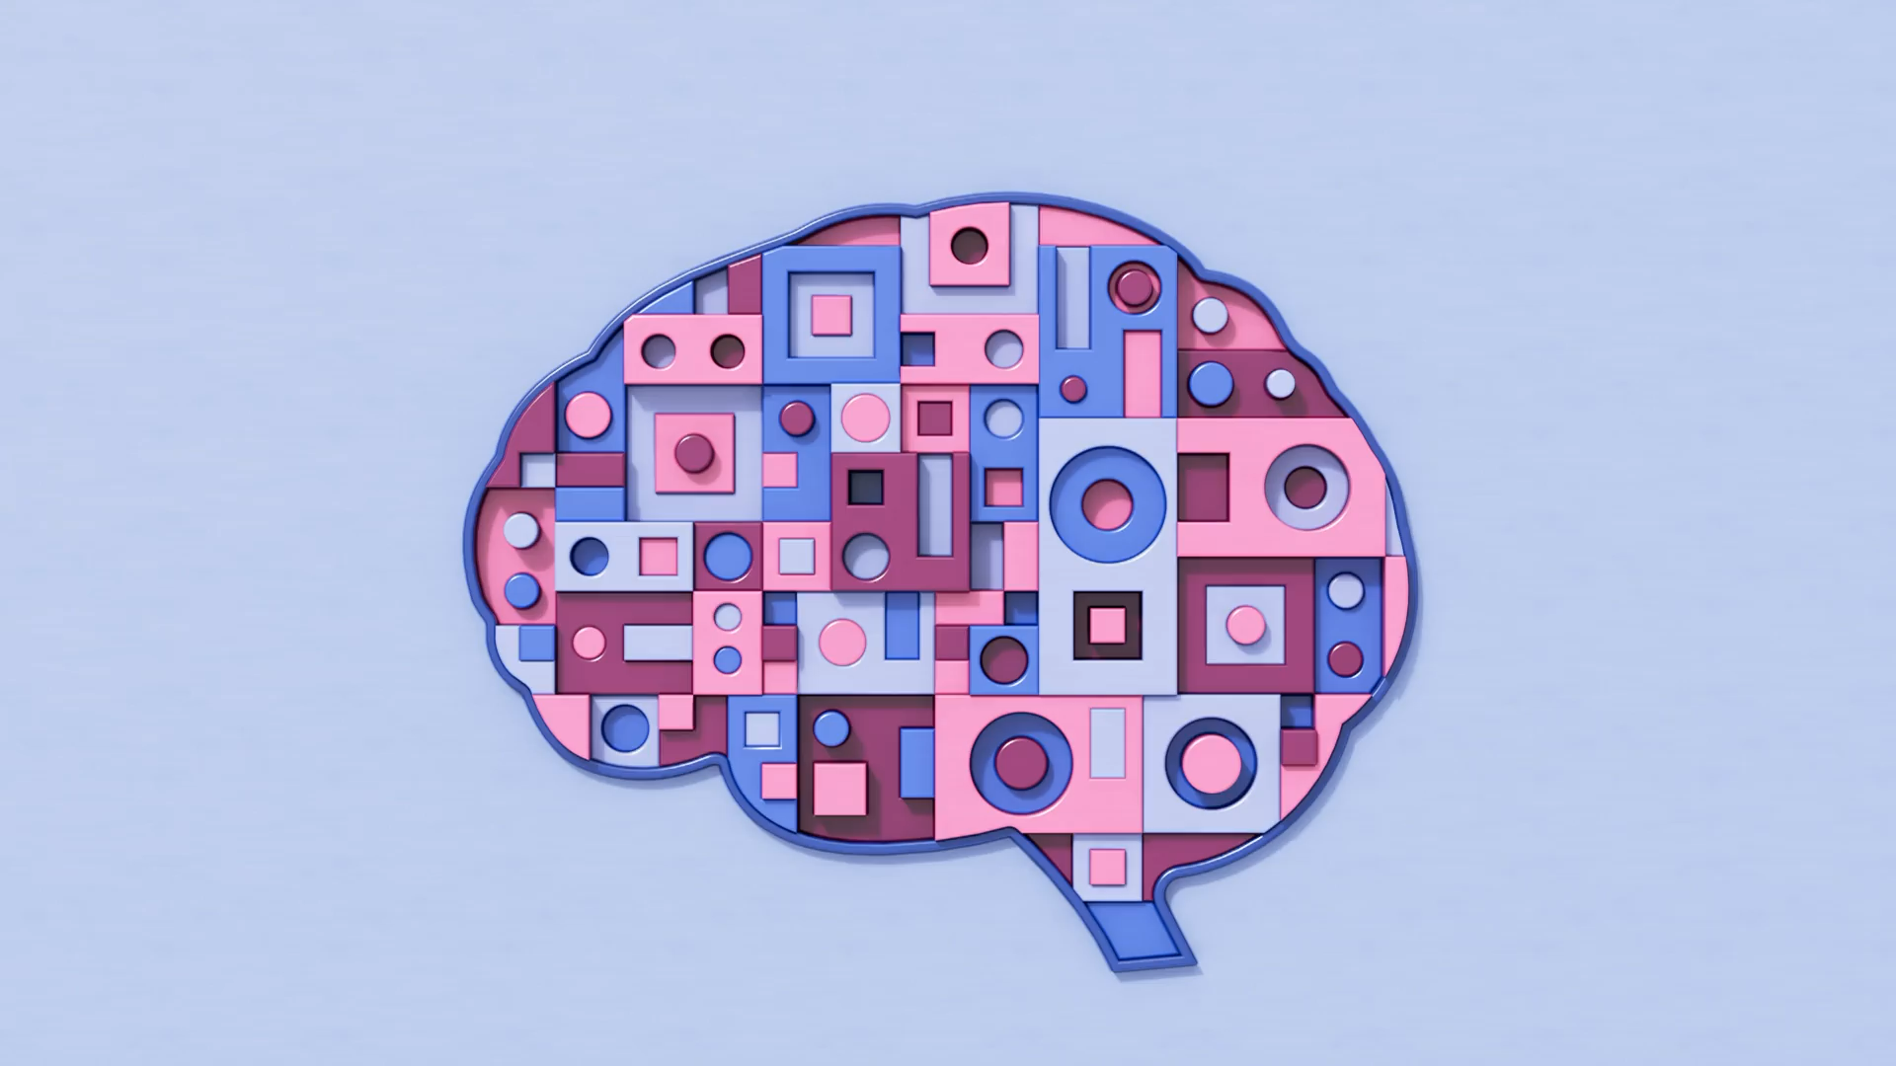
AGES Hirngerecht lernen
Basierend auf Inhalten des
Neuro Leadership Institutes
NY 2024

Slide 2
AGES Model vom NLI NY Vier Elemente für hirngerechtes lernen
A – Attention (Aufmerksamkeit hochhalten)
G – Generation (Verbindungen herstellen)
E – Emotion (Emotionale Bedeutung erleben)
S – Spacing (Zeit zum lernen und verarbeiten nehmen)
Beachten wir diese vier Elemente des Lernens, bleibt auch wirklich etwas hängen.

Slide 3

Attention
Lernen braucht Aufmerksamkeit
Notes:
1. Attention (Aufmerksamkeit)
Warum wichtig: Ohne gezielte Aufmerksamkeit kann keine sinnvolle Informationsverarbeitung stattfinden. Aufmerksamkeit ist die Eintrittspforte für neue Inhalte ins Gedächtnis. Nur das, worauf wir unsere Aufmerksamkeit richten, gelangt überhaupt zur weiteren kognitiven Verarbeitung. Störungen oder Ablenkungen führen schnell dazu, dass Lerninhalte nicht behalten werden.

Slide 4
Frage:
Wie lange können wir unsere Aufmerksamkeit (in der Regel) auf ein Thema fokussieren?

Slide 5
Ungefähr 20 Minuten!
dann beginnen wir zu Multitasken

Slide 6
Frage:
20 Minuten?
Was bedeutet das eigentlich für unsere Online (Learning) Sessions?

Slide 7
Mehr Aufmerksamkeit, aber wie? Ideen bitte (-:

Slide 8
Generation
Lernen baut neuronale Verbindungen
Notes:
2. Generation (Generierung / aktive Auseinandersetzung)
Warum wichtig: Lernen wird deutlich effektiver, wenn Lernende selbst aktiv Inhalte erzeugen oder verarbeiten – z. B. durch Notizen, eigene Beispiele, Erklärungen oder das Formulieren von Fragen. Diese aktive Verarbeitung fördert tiefere Verständnisprozesse und bessere Gedächtnisverankerung.

Slide 9
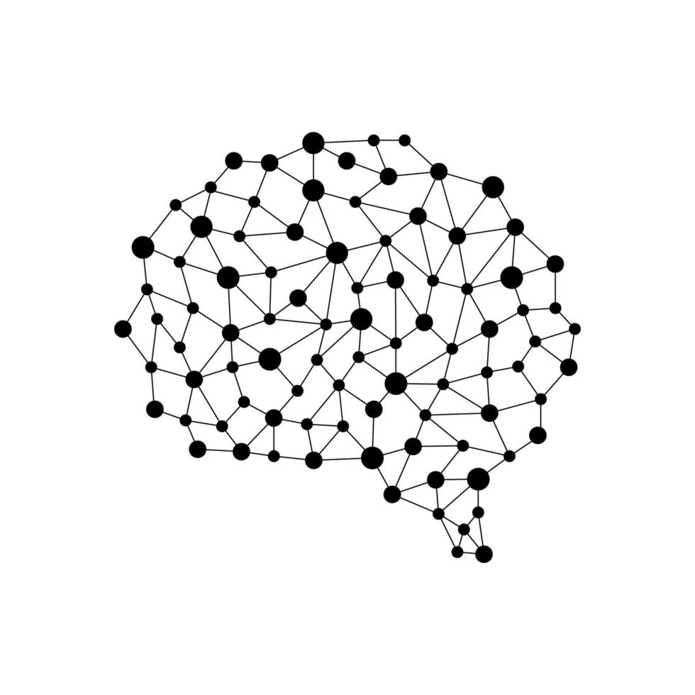

Slide 10
MEINE
Strategien zur Emotionsregulation

Slide 11
Mentale Stärke

Slide 12
Selbstwirksamkeit
Freiheit
Optimismus
Wohlstand
Resilienz
Gesundheit
Beziehungen
Lebensqualität
Mentale Stärke
Familie
Erfolg
Liebe
Souveränität
Sinnhaftigkeit
Verbundenheit
Natur
Herkunft

Slide 13
Das Gelernte mit uns selbst zu verbinden (ihm Bedeutung zu geben) führt zu einem höheren Level an Erinnerung und Relevanz.

Slide 14
Special: Insights – AHA Momente
Reflektieren – Selbstbeobachtung
Reframing – Perspektivwechsel
Power Posing – Selbstwahrnehmung

Slide 15
Emotion
Lernen fühlt sich am liebsten gut an
Notes:
3. Emotion
Warum wichtig: Emotionen verstärken die Gedächtnisbildung. Positive Emotionen (z. B. Interesse, Neugier) erhöhen die Motivation und wirken wie ein Katalysator für die Merkfähigkeit. Selbst negative Emotionen können Lernprozesse fördern, wenn sie mit Bedeutung oder Relevanz verknüpft sind. Emotional bedeutsame Inhalte bleiben nachweislich länger im Gedächtnis.

Slide 16

SHAKE YOUR MONEYMAKER

Slide 17
Spacing
Lernen braucht Zeit
Notes:
4. Spacing (Verteilung über Zeit / verteiltes Lernen)
Warum wichtig: Statt Inhalte in einer Lernsitzung (Massed Practice) zu wiederholen, ist es wesentlich effektiver, Lernstoff über mehrere Sitzungen hinweg zu verteilen (Distributed Practice). Dieses „Spacing“ verbessert langfristiges Behalten, weil es die Wiederholung mit dem Vergessen kombiniert und dadurch stabilere Gedächtnisspuren entstehen.

Slide 18
Gedanken
Lernen braucht AGES… ;) – unsere Erinnerungen wachsen
Wir lernen Stück für Stück (kürzere Lektionen, dafür öfter)
Brainhack – The Sleeping Brain Journey: Lernen im Schlaf durch intensivere Festigung des gelernten
Notes:
Delta-Wellen (NREM-Tiefschlaf): Körperliche Regeneration und Faktenlernen
Beta-/Theta-Wellen (REM-Schlaf): Träume, emotionale Verarbeitung, Lernen von Fähigkeiten

Slide 19
Reflexion
A Lernen braucht Aufmerksamkeit der Zuhörer
G Lernen mit uns selbst zu verbinden, schafft Erinnerungen
E Lernen füllt sich am liebsten gut an
S Lernen braucht Zeit

Slide 20
Abschlussfragen:
Werdet Ihr ab jetzt etwas anders machen? Wenn ja, was?
Wem wollt Ihr davon erzählen, was ihr gelernt habt?
2 Minuten Zeit

Slide 21
Diskussion

